Slide 1

CJ-DocGuard / 决赛笔记
01 / 10
决赛答辩
CJ-DocGuard
API
仓颉项目级 API
文档生成及测试
本地工作台
生成文档 → 运行示例 → 检查版本与链接
47
14
2
公共接口
登记示例
SDK 版本
Notes:
主讲时段：0:00至0:20，20秒（包含现场操作）。
各位评委好，我的作品是 CJ-DocGuard，面向仓颉项目级 API 文档生成及测试。它把接口说明、登记示例、开发工具包版本和检查结果放到同一个本地工作台中，供库维护者查询、测试和导出。
动作：停留封面，介绍作品目标。
来源：docs/prd-original.md；用户提供的赛题表
视觉：底纹为图像生成的纸张纹理，不是产品运行记录；其余数据沿用当前功能源码068a22a。

Slide 2
CJ-DocGuard / 决赛笔记
02 / 10
赛题的三项交付
从网页入口，到真正生成和检查的内容
赛题交付 | 网页入口 | 实际产物 / 检查
结构化 API 文档 | 接口文档 / 源码编辑 | 声明、参数、返回类型 关联示例与源码位置
示例正确性测试 | 示例测试 / 任务中心 | 真实编译、运行 输出检查与执行记录
SDK 版本关系 与索引链接测试 | SDK 测试矩阵 链接与问题 | 独立版本结果 文件、锚点与来源
三项能力，都能从工作台完整操作。
API：应用程序接口；SDK：仓颉编译器、运行库等开发工具。
Notes:
主讲时段：0:20至0:55，35秒（包含现场操作）。
作品对应赛题的三项交付。第一，提取公共声明，生成包含参数、返回类型和关联示例的结构化文档。第二，使用真实仓颉工具链编译和运行登记示例，再检查输出。第三，分别记录不同开发工具包和平台的结果，同时检查文档中的目标文件与锚点。三项能力都能从网页进入。
动作：按表格从需求指向入口及产物。
来源：docs/finals-requirement-evidence-2026-10-29.md；src/extractor.cj；src/engine.cj；src/links.cj
视觉：底纹为图像生成的纸张纹理，不是产品运行记录；其余数据沿用当前功能源码068a22a。

Slide 3
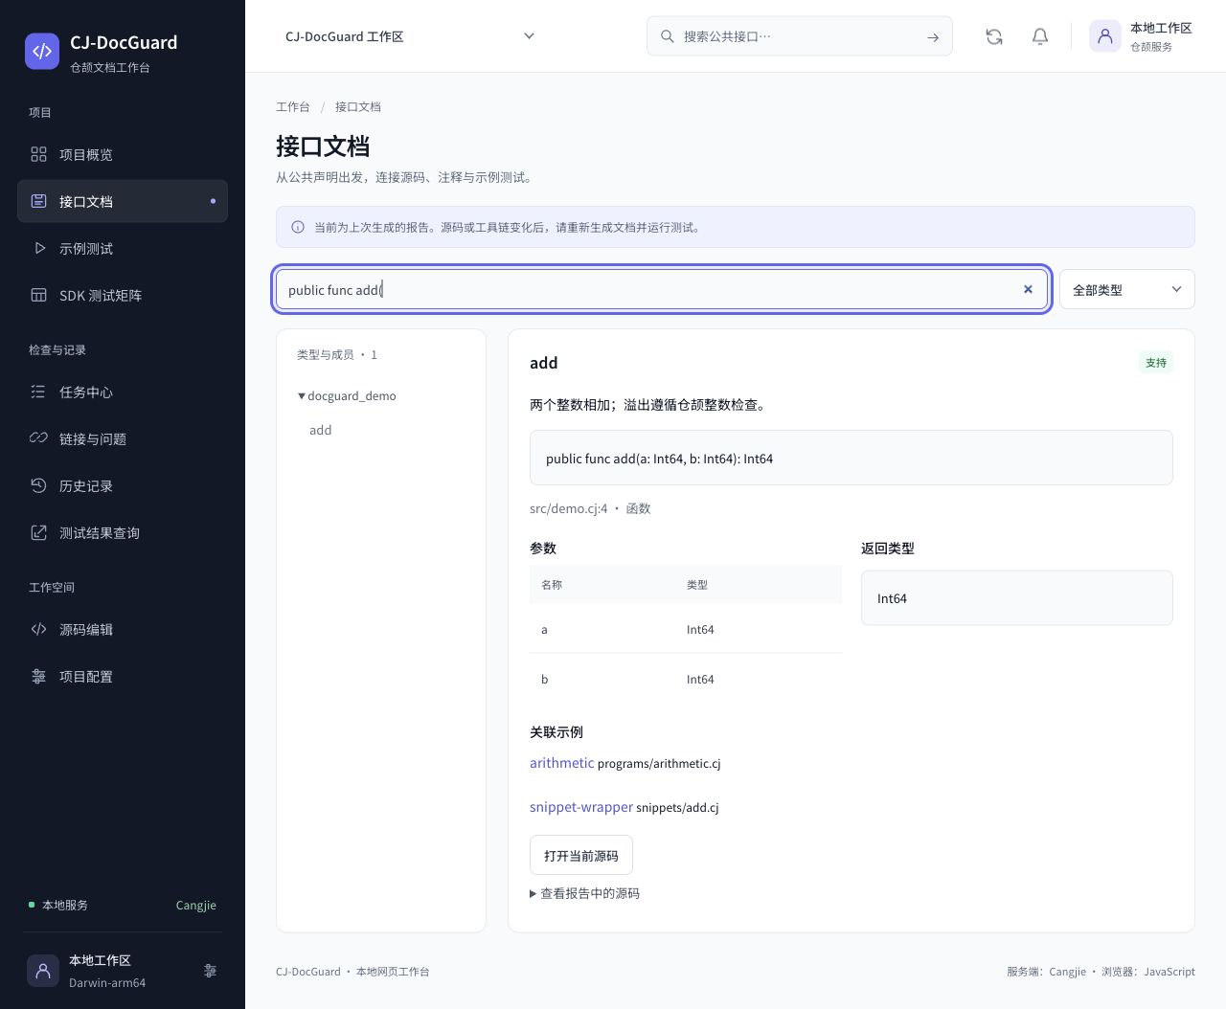
CJ-DocGuard / 决赛笔记
03 / 10
接口说明与关联示例
检索 add，直接看到声明、参数、返回类型与来源
add
public func add(
a: Int64, b: Int64
): Int64
参数 a、b：Int64
返回 Int64
关联示例
arithmetic / snippet-wrapper
Notes:
主讲时段：0:55至1:40，45秒（包含现场操作）。
这里是最新版的实际页面。搜索 add 后，页面显示函数声明、两个整数参数、返回类型和关联示例，并能打开当前源码。当前工作区提取了四十七个公共接口，登记十四个示例。接口数量描述提取结果；一个接口出现在文档中，并不代表它的所有行为都已验证。
动作：指向 add 声明、参数、返回类型与关联示例；不逐个念导航。
来源：本轮 assets/api.png；build/finals-ppt-v3/facts.json；src/extractor.cj
视觉：底纹为图像生成的纸张纹理，不是产品运行记录；其余数据沿用当前功能源码068a22a。

Slide 4
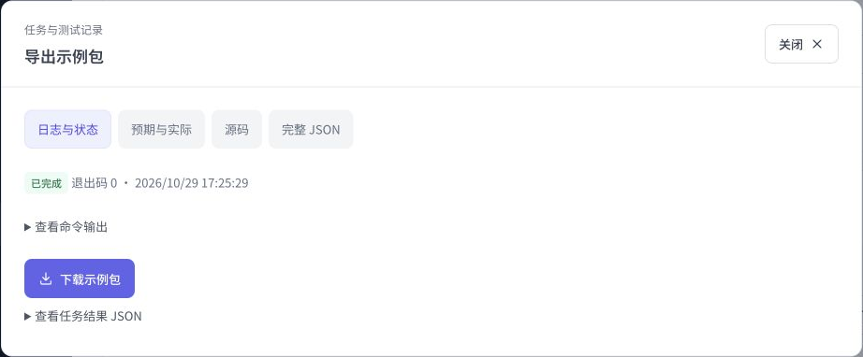
CJ-DocGuard / 决赛笔记
04 / 10
在网页完成一次查询与导出
现场操作约80秒：检索、查看矩阵、精确查询、下载 ZIP
检索接口
查看矩阵
精确查询
导出示例
声明与示例
区分结果状态
指定 SDK / 平台
检查后生成 ZIP
当前实际导出
arithmetic
SDK 1.2.0
Darwin-arm64
ZIP 下载已生成
Notes:
主讲时段：1:40至3:00，80秒（包含现场操作）。
现在切到网页。先检索接口，再查看对应的测试矩阵。接着选择有效示例查询，指定 SDK 一点二点零和当前平台，查询 arithmetic。完成后导出同一示例的 ZIP 包。查询和导出都会检查当前输入；这里调用的是本地仓颉服务。全量矩阵已在准备阶段运行，现场不把已有记录说成刚刚重新编译的结果。
动作：0–15秒检索add；15–30秒查看矩阵并区分仅编译；30–55秒查询SDK1.2.0/arithmetic；55–75秒导出同一示例；75–80秒返回PPT。等待超过8秒切到本页截图。
来源：docs/ui/2026-10-29-controls/native-workflow.json；本轮 assets/export.png；web/app.js
视觉：底纹为图像生成的纸张纹理，不是产品运行记录；其余数据沿用当前功能源码068a22a。

Slide 5
CJ-DocGuard / 决赛笔记
05 / 10
仓颉承担本地服务与核心处理
标准网页技术，连接原生编译与运行流程
浏览器页面
仓颉本地服务
仓颉核心
HTML / CSS
JavaScript
HTTP、项目、配置
任务与请求管理
声明提取、文档生成
测试编排与结果判断
std.ast 提取公共声明
真实仓颉工具链
C：子进程监督与信号处理
Bash：构建与启动
Python：测试和只读协议适配等辅助
SDK 1.1.3 / 1.2.0
Notes:
主讲时段：3:00至3:45，45秒（包含现场操作）。
实现上，浏览器使用 HTML、CSS 和 JavaScript。本地 HTTP 服务、声明提取、配置处理、测试编排和当前结果判断使用仓颉。两版 SDK 调用的都是真实编译器和运行库。C 负责子进程监督，Bash 负责构建启动；Python 用于测试和辅助工具，不承担正式网页服务。
动作：沿架构图从浏览器讲到仓颉服务、核心及SDK；明确语言分工。
来源：workbench_native/；src/；src/extractor.cj 的 std.ast 导入；scripts/runner.c；scripts/native_env.sh
视觉：底纹为图像生成的纸张纹理，不是产品运行记录；其余数据沿用当前功能源码068a22a。

Slide 6
CJ-DocGuard / 决赛笔记
06 / 10
双 SDK：运行通过与仅编译分开
14 个登记示例 × 2 个 SDK，共28条当前记录
26
条运行通过
2
条仅编译
SDK 版本 | 运行通过 | 仅编译 | 合计
1.1.3 | 13 | 1 | 14
1.2.0 | 13 | 1 | 14
仅编译不计入运行通过；数量不代表全语言覆盖率。
Notes:
主讲时段：3:45至4:30，45秒（包含现场操作）。
本版当前矩阵有二十八条独立记录。SDK 一点一点三和一点二点零，各有十三条运行通过、一条仅编译，合计二十六条运行通过、两条仅编译。运行通过要求程序成功执行且登记输出检查通过。仅编译没有验证运行行为，因此单独展示。这组数字描述当前样例，不作为全部仓颉项目的准确率。
动作：指向两版SDK柱形图，再核对表格中13+1=14。
来源：docs/ui/2026-10-29-controls/native-workflow.json；本轮 facts.json
视觉：底纹为图像生成的纸张纹理，不是产品运行记录；其余数据沿用当前功能源码068a22a。

Slide 7
CJ-DocGuard / 决赛笔记
07 / 10
什么结果，才算当前可用？
查询与导出遵循同一套判断规则
输入匹配
真实执行
当前结果
源码、配置
SDK 与平台
编译、运行
登记输出检查
精确查询和导出
使用相同规则
源码变化 → 需重测
最新失败 → 不回退旧成功
保留旧记录，重新测试后
再判断当前结果。
历史成功不会覆盖后续失败，
按相应环境的最新尝试判断。
历史记录用于追溯；输出检查只覆盖登记的受测行为。
Notes:
主讲时段：4:30至5:15，45秒（包含现场操作）。
结果不仅关联示例名称，还关联源码、配置、工具链和平台。输入变化后，旧记录需要重新测试。最新一次检查失败时，也不能退回较早的成功记录。查询与导出使用相同规则，历史记录继续保存，供追溯查看。这样可以避免把过去的成功直接当作当前可用。
动作：说明输入匹配、真实执行和输出检查；用源码变化与最新失败两个分支解释。
来源：src/evidence.cj；src/engine.cj；src/export.cj；tests/native_evidence.cj
视觉：底纹为图像生成的纸张纹理，不是产品运行记录；其余数据沿用当前功能源码068a22a。

Slide 8
CJ-DocGuard / 决赛笔记
08 / 10
链接出错，能找到哪一行、为什么
专项样例预置两处坏链，本轮已经重新检查
来源 | 原始目标 | 检查结果
README.md:13 | docs/intentionally-missing.md | 目标文件不存在
README.md:14 | docs/target%20file.md #escaped-ghost | 目标标题或锚点不存在
23
2
1
条本地链接通过
处预置坏链被定位
条外链未确认
专项共26条；严格检查退出1，表示正确发现问题。
Notes:
主讲时段：5:15至5:55，40秒（包含现场操作）。
链接检查不仅统计数量，还给出来源、行号、原始目标和原因。本轮重新检查的专项样例中，预置的缺失文件和不存在锚点都被定位到 README 的对应行。严格检查返回一，表示它确实发现了这些问题。离线未检查的外部链接保持未确认，不显示为通过。
动作：指向README第13、14行，区分预置问题被检测和工具自身失败。
来源：本轮 links-check.stdout、facts.json 和 assets/links.png；src/links.cj
视觉：底纹为图像生成的纸张纹理，不是产品运行记录；其余数据沿用当前功能源码068a22a。

Slide 9
CJ-DocGuard / 决赛笔记
09 / 10
决赛最新版，补齐操作与任务反馈
真实选项、实际进度，以及长期使用的工作区
1
网页能完整操作
2
任务状态清晰
下拉选项对应真实配置；源码、
配置、任务和导出都有入口。
排队 / 运行 / 结束
运行通过 / 仅编译
3
23 项服务回归
4
739 条历史完整保留
本版原生 HTTP 专项回归通过
三档十页，共30次布局检查
显式任务内存上限
当前双 SDK 任务已完成
Notes:
主讲时段：5:55至6:35，40秒（包含现场操作）。
最新版进一步补齐了工作台操作。下拉选项对应实际配置和记录，查询条件随工具切换；任务状态区分排队、运行和结束，未提供数量时不编造进度百分比。大量历史记录触发的任务内存问题也已处理。最新二十三项原生服务回归通过，三档尺寸共三十次页面检查通过，七百三十九条历史记录继续保留。
动作：按操作、状态、历史三组讲当前实现；不作阶段数据对比。
来源：docs/ui/2026-10-29-controls/native-tests.txt；layout-checks.json；native-workflow.json；workbench_native/jobs.cj
视觉：底纹为图像生成的纸张纹理，不是产品运行记录；其余数据沿用当前功能源码068a22a。

Slide 10
CJ-DocGuard / 决赛笔记
10 / 10
源码与说明，供评委复查
固定版本、明确前提，按说明启动
按说明构建和启动工作台
功能源码 068a22a
AtomGit：atomgit.com/c2892480843s/cj-docguard
运行指南：docs/judge-quickstart.md
前提：仓颉1.1.3 / 1.2.0 + 兼容系统 SDK
当前完整实测：macOS arm64
谢谢各位评委！
Notes:
主讲时段：6:35至7:00，25秒（包含现场操作）。
评委可以从公开仓库获取固定版本，按指南配置两版仓颉工具包和兼容系统 SDK，再构建并启动工作台。当前完整实测环境是 macOS arm64。作品交付的是可操作、可重复检查的文档和测试流程。谢谢各位评委。
动作：展示源码068a22a和指南入口；结束主讲，按追问选择备查页。
来源：README.md；docs/judge-quickstart.md；源码068a22a
视觉：底纹为图像生成的纸张纹理，不是产品运行记录；其余数据沿用当前功能源码068a22a。

Slide 11
CJ-DocGuard / 决赛笔记
备查 1 / 4
备查：当前支持范围
按已经实现、已经实测的范围回答
范围 | 当前实现或结论
宿主与工具链 | 完整实测：macOS arm64；SDK 1.1.3 / 1.2.0
声明解析 | std.ast 与已测试声明子集；不作全语义承诺
执行项目 | 维护者明确授权的可信本地项目
外部链接 | 离线未查保持未确认
安全边界 | 进程监督和资源限制不等于完整安全沙箱
Notes:
本页按追问展开：当前完整实测为macOS arm64和两版SDK；解析面向支持的声明子集；执行面向可信本地项目；离线外链保留未确认。
动作：仅问答时打开。
来源：docs/requirements-status.md；docs/native-workbench.md；src/extractor.cj
视觉：底纹为图像生成的纸张纹理，不是产品运行记录；其余数据沿用当前功能源码068a22a。

Slide 12
CJ-DocGuard / 决赛笔记
备查 2 / 4
备查：每个状态，都有明确条件
运行通过、仅编译、需重测和历史记录分别保留
状态 | 含义 | 后续操作
运行通过 | 真实执行且登记输出检查通过 | 结合当前输入与环境使用
仅编译 | 编译完成，未验证运行行为 | 补充运行与输出检查
需重测 | 源码、配置或工具链等输入变化 | 重新生成文档并测试
历史记录 | 保留过去尝试，供追溯查看 | 不直接替代当前结果
92.9% = 26 / 28：记录占比，不是项目正确率。
Notes:
运行通过表示执行与登记输出检查通过；仅编译没有运行行为结论；需重测表示输入变化；历史记录供追溯，不直接作为当前可用结果。
动作：按评委提问解释相应状态，不逐行全讲。
来源：src/evidence.cj；web/views.js；src/engine.cj
视觉：底纹为图像生成的纸张纹理，不是产品运行记录；其余数据沿用当前功能源码068a22a。

Slide 13
CJ-DocGuard / 决赛笔记
备查 3 / 4
备查：评委复现入口
先配置工具链，再构建本地服务
git clone https://atomgit.com/c2892480843s/cj-docguard.git
cd cj-docguard && git checkout 068a22a
bash scripts/build_workbench.sh
bash scripts/workbench.sh --port 8765
打开 http://127.0.0.1:8765/
前提：已登记两版仓颉 SDK 与兼容系统 SDK；完整步骤见评委指南。
Notes:
复现时先按评委指南登记两版SDK及兼容系统SDK。获取固定提交后，运行构建脚本，再启动8765端口。平台或工具链变化后，需要重新运行检查。
动作：按指南说明命令和前提。
来源：docs/judge-quickstart.md；scripts/build_workbench.sh；scripts/workbench.sh
视觉：底纹为图像生成的纸张纹理，不是产品运行记录；其余数据沿用当前功能源码068a22a。

Slide 14
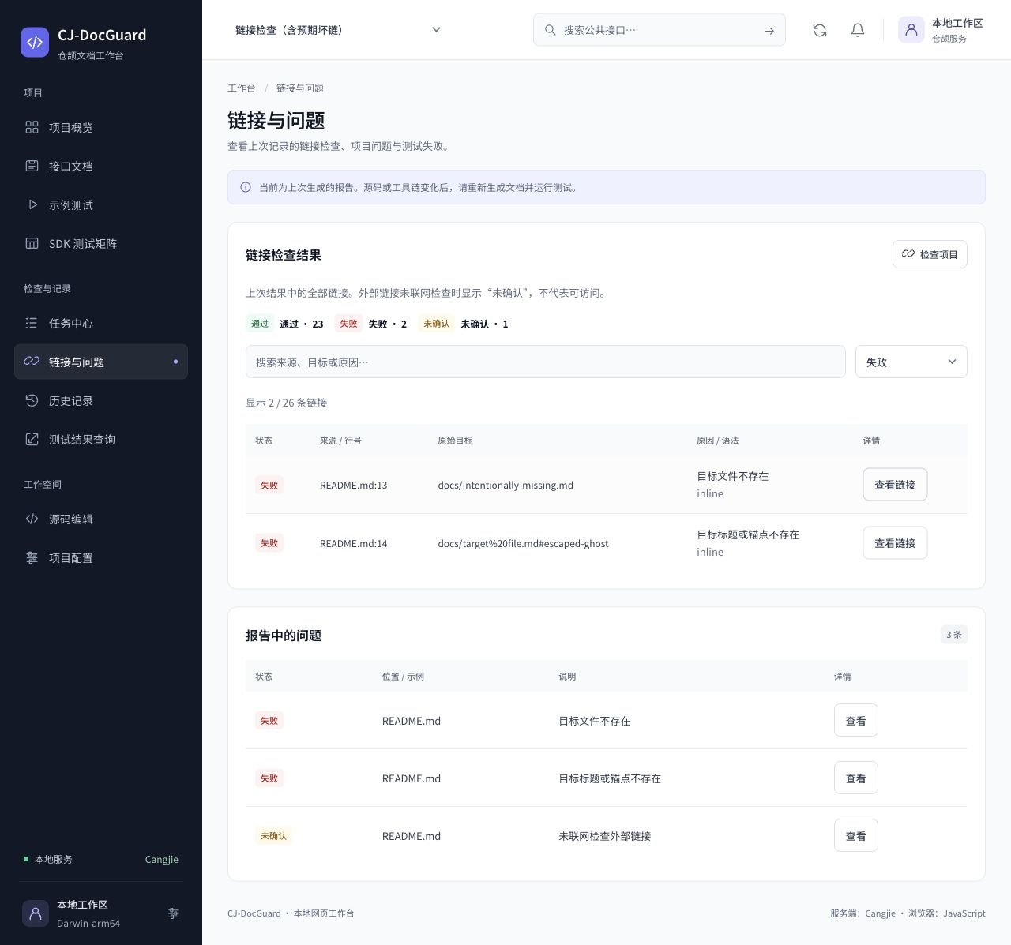
CJ-DocGuard / 决赛笔记
备查 4 / 4
备查：链接专项检查的实际页面
来源、行号、原始目标和检查原因，一起保留
预置坏链已定位；未联网检查的外链保持未确认。
Notes:
这里展示当前链接专项检查的实际网页。缺失文件和缺失锚点均能定位到来源行，未经联网检查的外部链接保持未确认。
动作：根据提问说明 README.md 第13和14行的失败原因。
来源：examples/link-checks/README.md；本轮严格链接检查与当前网页截图。
视觉：底纹为图像生成的纸张纹理，不是产品运行记录；其余数据沿用当前功能源码068a22a。

